Slide 1
„Twórcze skojarzenia”
Scenariusz multimedialny
nr 3/III

Slide 2
Znajdź czwarte słowo, które najbardziej kojarzy się
z trzema pozostałymi:
woda – koryto – dopływ
szafa – drzwi – skrzypienie
okno – cela – sukienka
słońce – okrąg – r
mleko – biel - żółć

Slide 3
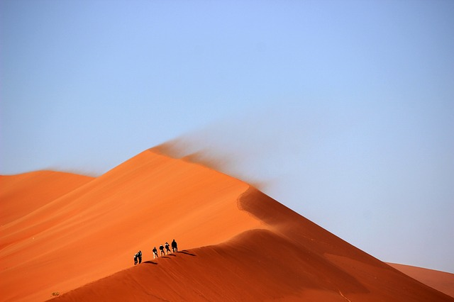
Co stało się później? Dokończ historię.

Slide 4
Co może być jednocześnie:
białe i smaczne?
małe i groźne?
duże, łagodne i mądre?
brzydkie i smaczne?

Slide 5
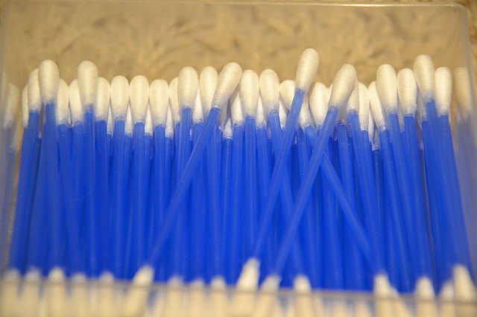

Slide 6


Slide 7
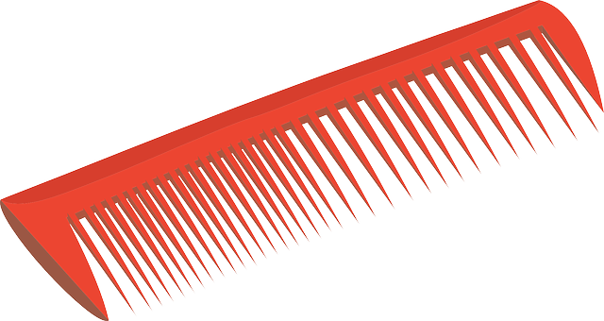

Slide 8
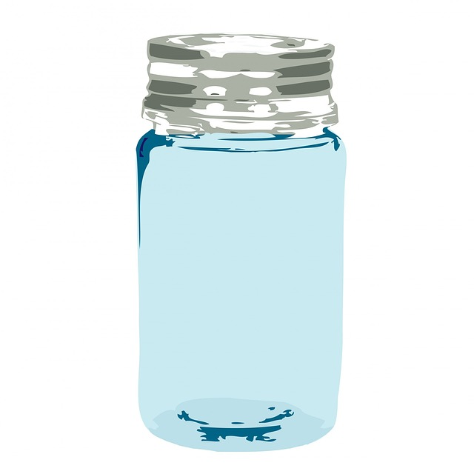

Slide 9
Uzupełnij historię dowolnymi wyrazami
Janek nie miał ________________ . Po południu __________________ .
Szkoda jednak ____________________ . Pomimo to _______________ .
Nigdy ______________________ . Na szczęście ___________________ .

